Slide 1

TÜRKİYE DİYANET VE VAKIF GÖREVLİLERİ SENDİKASI
DİJİTAL KİMLİK

Slide 2
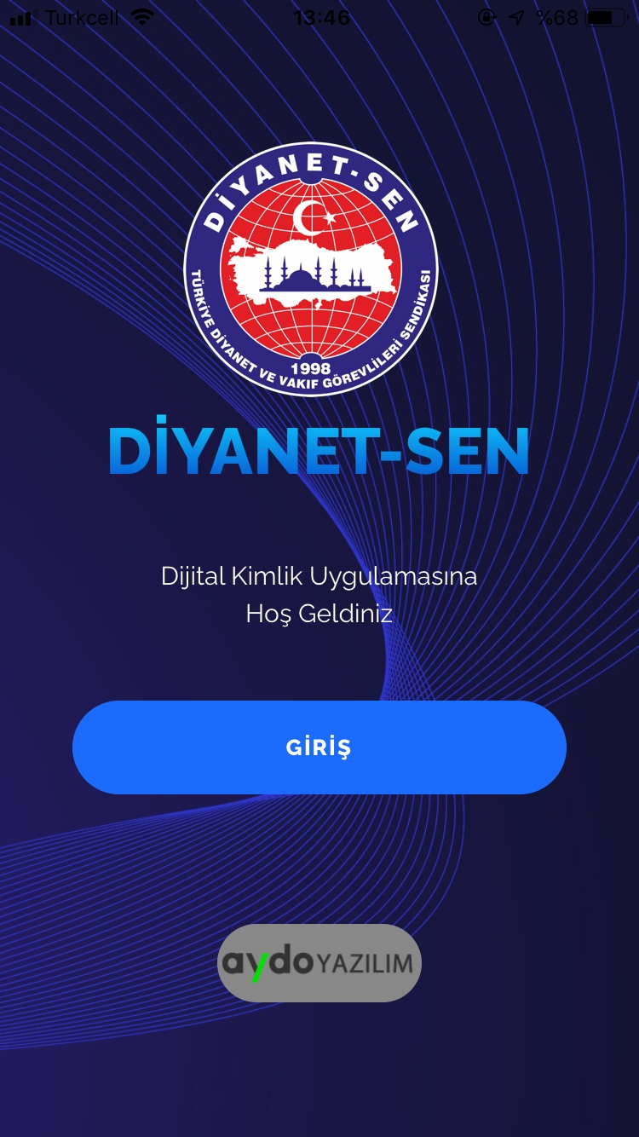
GİRİŞ
UYGULAMA İLK AÇILDIĞINDA KARŞINIZA ÇIKAN EKRANDIR.
GİRİŞ BUTONUNA BASARAK BİR SONRAKİ EKRANA GEÇEBİLİRSİNİZ.

Slide 3
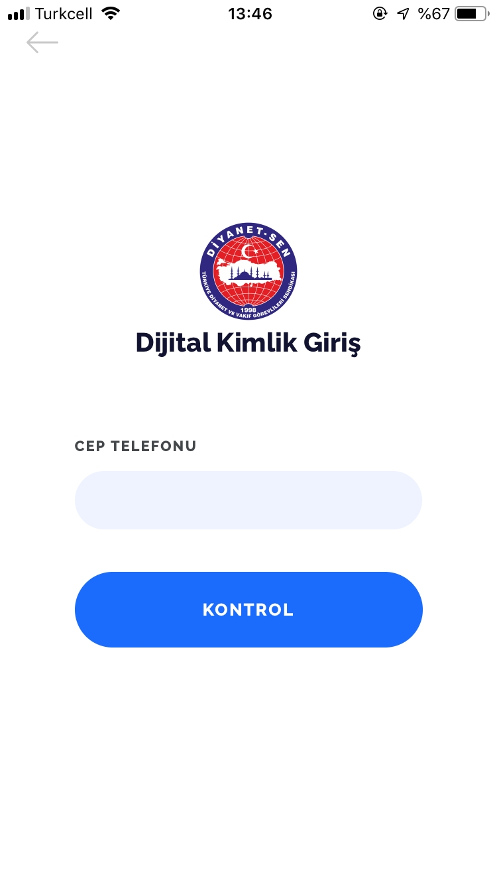
CEP TELEFONU GİRİŞ -1
BU EKRANDA UYGULAMAYA GİRİŞ YAPABİLMEK İÇİN CEP TELEFONUNUZU GİREREK KONTROL BUTONUNA BASINIZ.

Slide 4
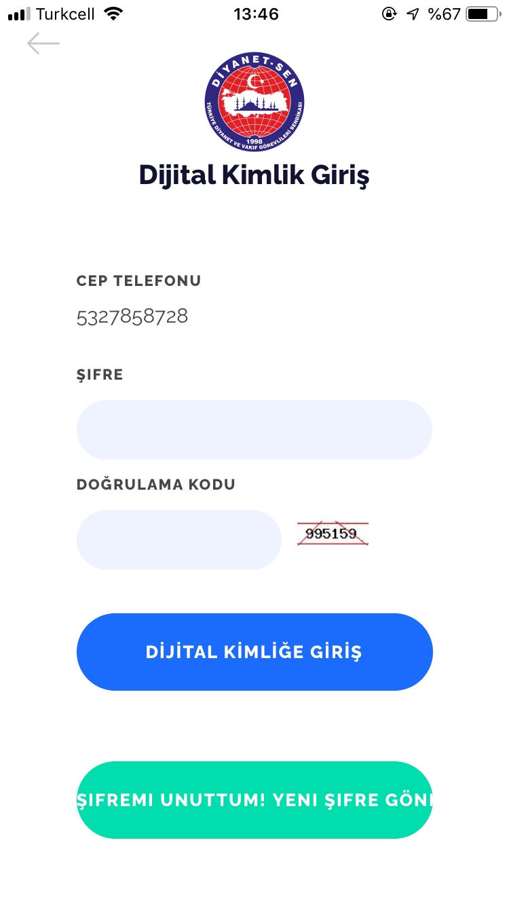
CEP TELEFONU GİRİŞ -2
CEP TELEFONUNUZA GELEN ŞİFRE VE EKRANDAKİ DOĞRULAMA KODU İLE DİJİTAL KİMLİĞE GİRİŞ YAPABİLİRSİNİZ.
CEP TELEFONUNUZA SMS GELDİĞİNDE BU ŞİFRE SİSTEMDE KAYDEDİLECEKTİR. BİR SONRAKİ GİRİŞİNİZDE SİZE YENİ BİR ŞİFRE GÖNDERİLMEYECEKTİR.

Slide 5
CEP TELEFONU GİRİŞ -3
UYGULAMADAN HER ÇIKTIĞINIZDA GİRİŞ EKRANINDAN TEKRARDAN GİRİŞ YAPMANIZ GEREKMEKTEDİR. ÇÜNKÜ UYGULAMAYA HER GİRDİĞİNİZDE GİRİLEN CEP TELEFONUNUN ÜYELİK DURUMU KONTROL EDİLMEKTEDİR.
AKTİF ÜYELİK DURUMU SONLANDIRILDIĞI TAKDİRDE DAHA ÖNCE UYGULAMAYA GİRİŞ YAPILMIŞ OLSA DAHİ EKRANDA HATA MESAJI ÇIKACAKTIR VE GİRİLEN CEP TELEFONU DİJİTAL KİMLİK UYGULAMASINA ALINMAYACAKTIR.

Slide 6
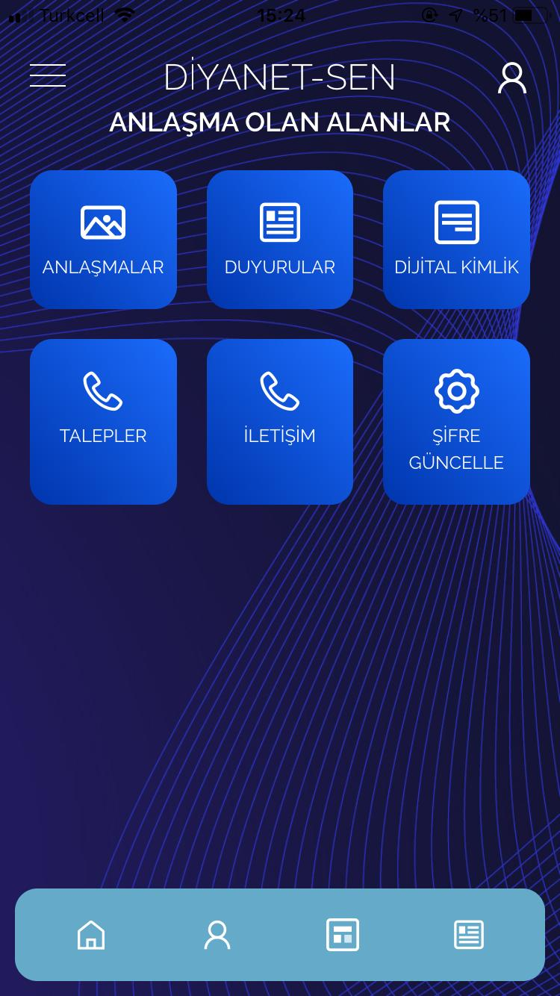
ANASAYFA
BU EKRANDA DİJİTAL KİMLİK UYGULAMASINA YÜKLENEN ANLAŞMALARI, DUYURULARI, TALEPLERİ, ÜYELİK BİLGİLERİNİ GÖREBİLİR, ÜYE OLDUĞUNUZA DAİR KAREKOD ÜRETEBİLİR VEYA UYGULAMAYA GİRİŞ ŞİFRENİZİ DEĞİŞTİREBİLİRSİNİZ.

Slide 7
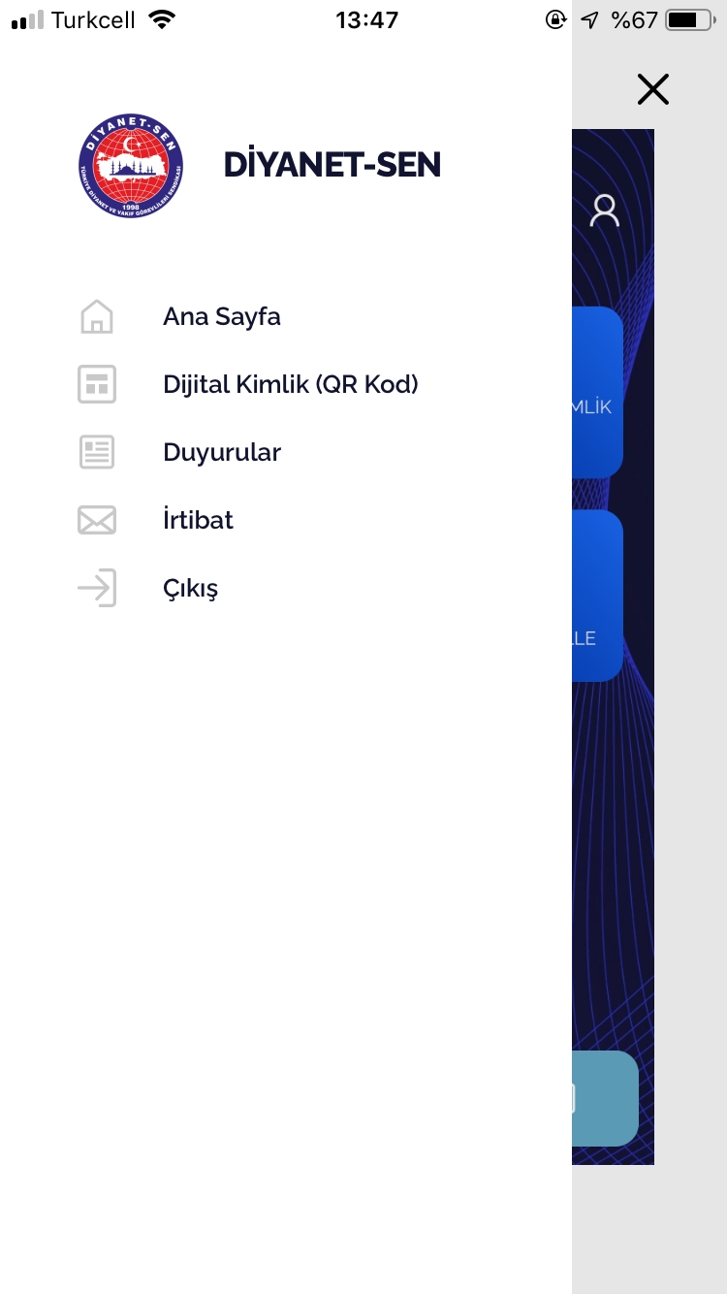
….
1
2
ANASAYFA EKRANINDA SOL ÜSTTEKİ BUTONA BASTIĞINIZDA KARŞINIZA BU EKRAN ÇIKACAKTIR.
1) ANASAYFA DÖNÜŞ BUTONU
2) KAREKOD ÜRETEBİLECEĞİNİZ EKRANA GİDEN BUTON
3) YAYINLANAN DUYURULARI GÖREBİLECEĞİNİZ EKRANA GİDEN BUTON
4) GENEL MERKEZİN ADRESİNİ, TELEFONUNU VE KONUMUNU GÖREBİLECEĞİNİZ EKRANA GİDEN BUTON
5) UYGULAMADAN ÇIKIŞ YAPMA BUTONU
3
4
5

Slide 8
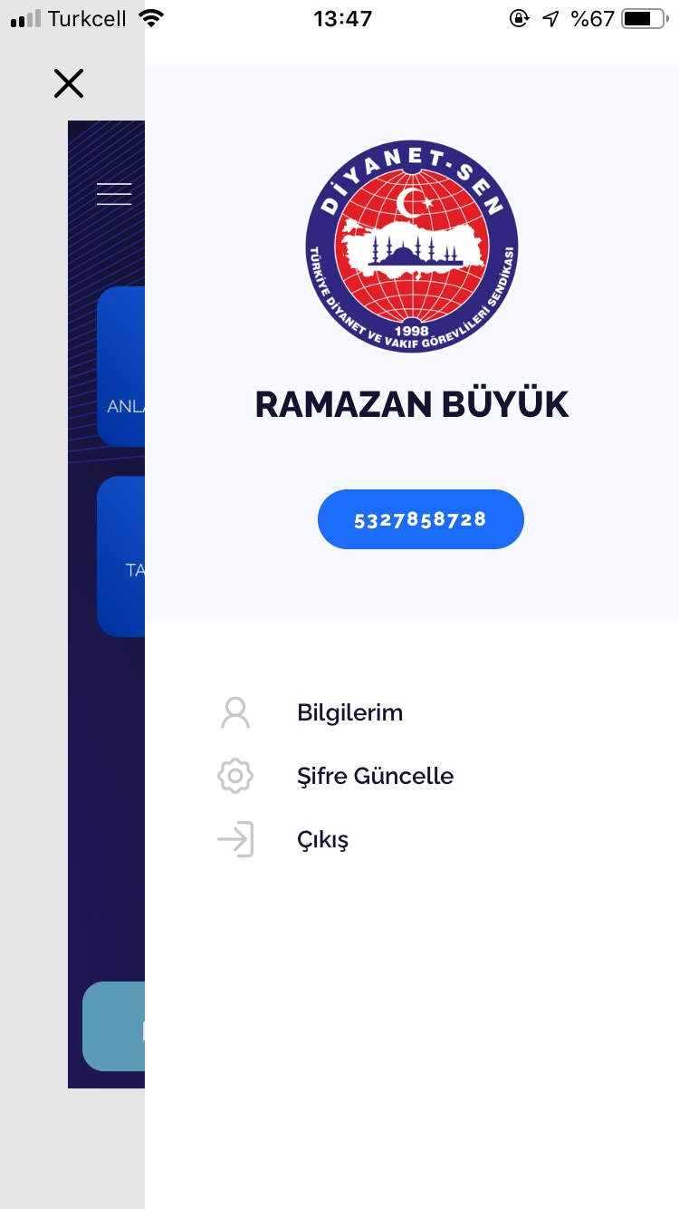
….
ANASAYFA EKRANINDA SAĞ ÜSTTEKİ BUTONA BASTIĞINIZDA KARŞINIZA BU EKRAN ÇIKACAKTIR. İSİM SOYİSİM VE CEP TELEFONU BİLGİLERİNİZİ GÖRECEĞİNİZ EKRANDIR.
1) SİSTEMDE KAYITLI DETAYLI ÜYELİK BİLGİLERİNİZİ GÖREBİLECEĞİNİZ EKRANA GİDEN BUTON
2) ŞİFRENİZİ GÜNCELLEYEBİLECEĞİNİZ EKRANA GİDEN BUTON
3) UYGULAMADAN ÇIKIŞ YAPMA BUTONU
1
2
3

Slide 9
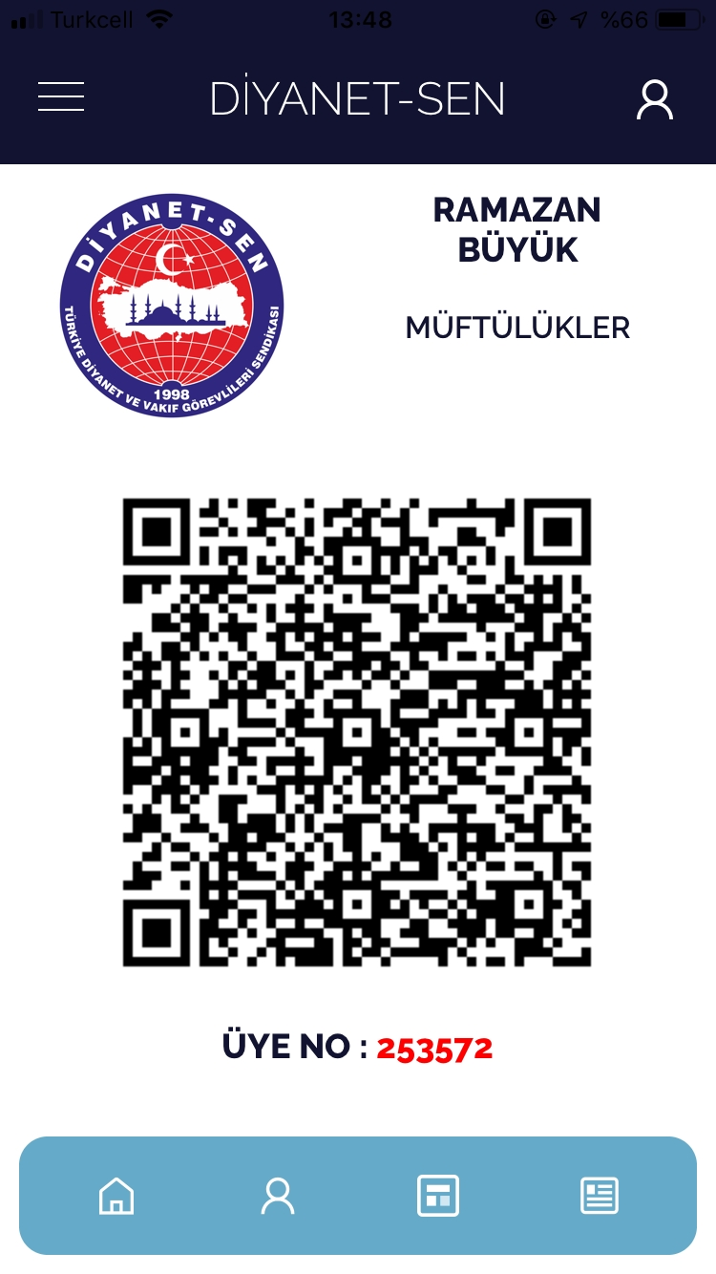
KAREKOD
BU EKRANDA İSİM, SOYİSİM, KURUMUNUZ VE SİSTEMDEKİ ÜYE NUMARANIZ GÖZÜKMEKTEDİR.
KAREKOD OKUTULDUĞUNDA SENDİKA ÜYELİĞİNİZİN OLUP OLMADIĞINI SORGULAYACAKTIR.

Slide 10
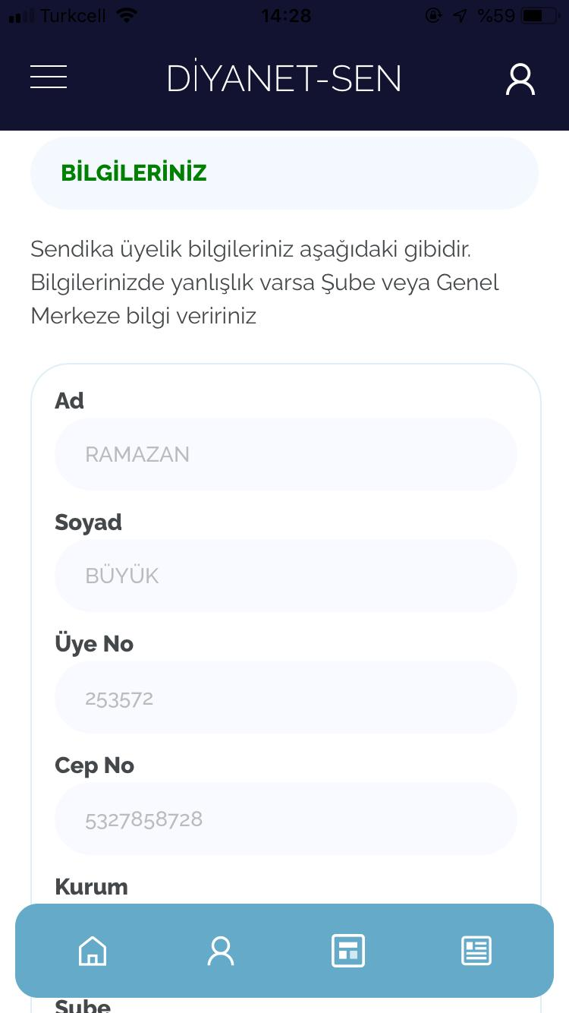
BİLGİLERİNİZ
BU EKRANDA SİSTEME KAYITLI ;
CEP TELEFONUNUZ,
ÜYELİK NUMARANIZ, OKULUNUZ,
OKULUNUZUN BAĞLI OLDUĞU ŞUBE VE KURUM GÖZÜKMEKTEDİR.

Slide 11
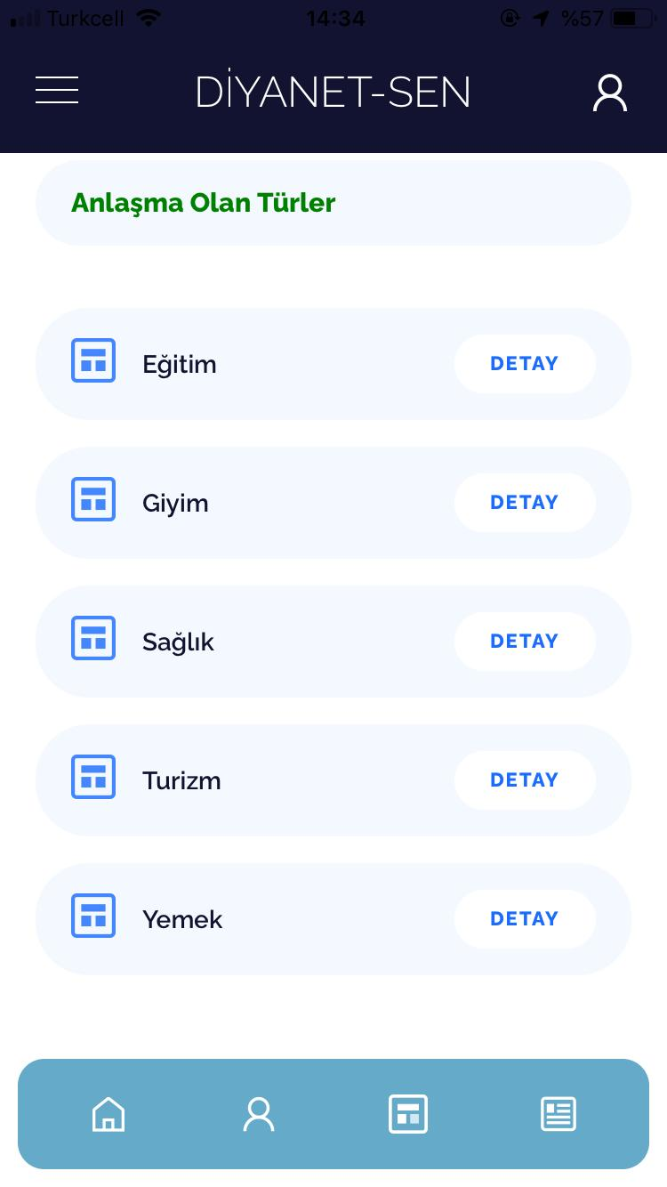
ANLAŞMALAR -1
BU EKRANDA ANLAŞMA TÜRLERİ GÖZÜKMEKTEDİR. TÜR SEÇİLDİĞİNDE SEÇİLEN TÜRE AİT YAPILAN ANLAŞMALARI VE DETAYLARINI GÖREBİLİRSİNİZ.

Slide 12
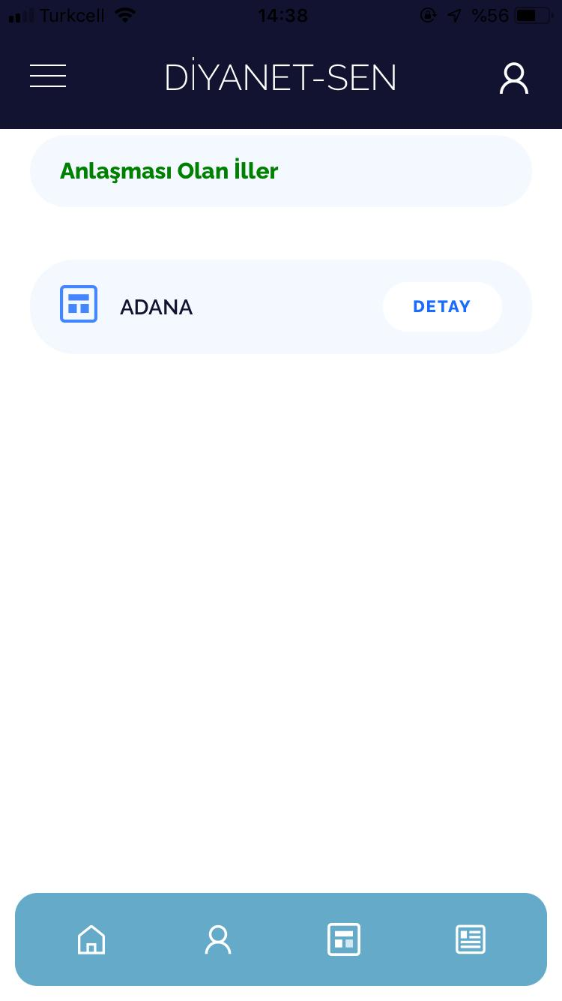
ANLAŞMALAR -2
BU EKRANDA SEÇTİĞİMİZ ANLAŞMA TÜRÜNDEKİ ANLAŞMA GİRİLEN İLLER GÖZÜKMEKTEDİR. İL SEÇİLDİĞİNDE SEÇİLEN İLE AİT YAPILAN ANLAŞMALARI VE DETAYLARINI GÖREBİLİRSİNİZ.

Slide 13
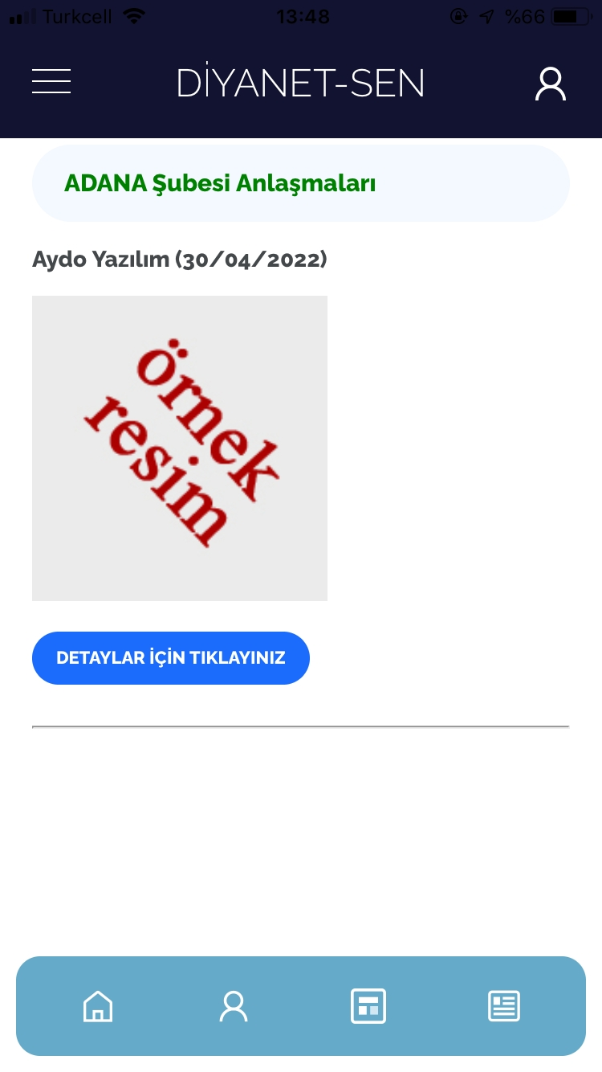
ANLAŞMALAR -3
BİR ÖNCEKİ EKRANDA SEÇİLEN İLİN YAPTIĞI ANLAŞMALAR LİSTELENECEKTİR. HERHANGİ BİR ANLAŞMANIN DETAYINI GÖRMEK İÇİN DETAYLAR İÇİN TIKLAYINIZ BUTONUNA BASMANIZ YETERLİDİR.

Slide 14
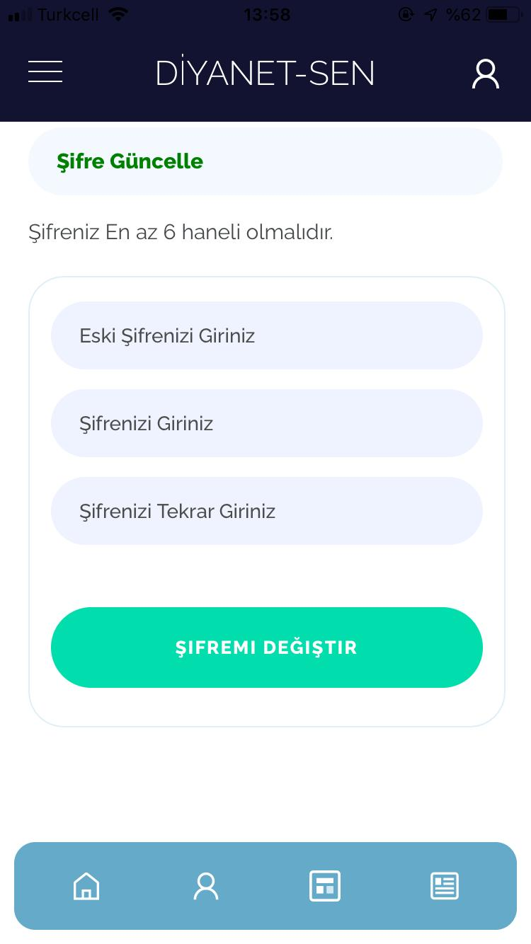
ŞİFRE GÜNCELLEME
BU EKRANDA DİJİTAL KİMLİK UYGULAMASINA GİRERKEN KULLANDIĞINIZ ŞİFRENİZİ GÜNCELLEYEBİLİRİZ.

